Slide 1
PORTOFOLIO ANALISIS DATA
IPM NASIONAL
2025
Indeks Pembangunan
Manusia Indonesia
2026
75,90
Kategori Tinggi, naik 3,09 poin dari 72,81 pada 2020 (rata-rata +0,62 poin per tahun)
Membaca pembangunan manusia Indonesia lewat statistik resmi BPS: kesehatan, pendidikan, dan standar hidup layak dari 38 provinsi, dari tren nasional enam tahun sampai jurang antarprovinsi yang belum juga menutup.
Tertinggi: DKI Jakarta 85,05
Terendah: Papua Pegunungan 54,91
Gap: 30,14 poin (1,55 kali lipat)
Kategori 2025: 3 Sangat Tinggi,
30 Tinggi, 4 Sedang, 1 Rendah
Sumber: BPS, Publikasi IPM 2025 dan BRS IPM 2025 (5 November 2025)
Periode: nasional 2020 sampai 2025, provinsi 2022 sampai 2025
DASHBOARD POWER BI
Kit siap rakit: 5 file CSV, model bintang, 19 measure DAX, 4 halaman
BAGHIZ ASSHIDDIQIE ARASYA
Data Analyst

Slide 2
Potret Terbaru: IPM 2025 Sebesar 75,90
Empat angka kunci dari Publikasi dan BRS IPM 2025, BPS
IPM NASIONAL 2025
KENAIKAN 2020 KE 2025
IPM TERTINGGI
GAP TERTINGGI KE TERENDAH
75,90
+3,09 poin
85,05
30,14 poin
Kategori Tinggi, sama seperti 2020 sampai 2024
72,81 menjadi 75,90, rata-rata +0,62 poin per tahun
DKI Jakarta, kategori Sangat Tinggi
Terendah Papua Pegunungan 54,91, rasio 1,55 kali
▪
Nasional belum menyentuh Sangat Tinggi
Ambang Sangat Tinggi adalah 80. IPM nasional 75,90 masih berjarak 4,10 poin dari ambang itu, dan statusnya Tinggi di seluruh seri 2020 sampai 2025.
▪
Hanya 3 provinsi yang Sangat Tinggi
DKI Jakarta (85,05), DI Yogyakarta (82,48), dan Kepulauan Riau (80,53). Sisanya: 30 provinsi Tinggi, 4 Sedang, dan 1 Rendah.
▪
Provinsi tipikal berada di bawah angka nasional
Median IPM provinsi 2025 adalah 74,81 dan rata-rata sederhana 38 provinsi 74,25, sedikit di bawah IPM nasional resmi 75,90.
IPM Indonesia 2026 • Data BPS
2 / 10

Slide 3
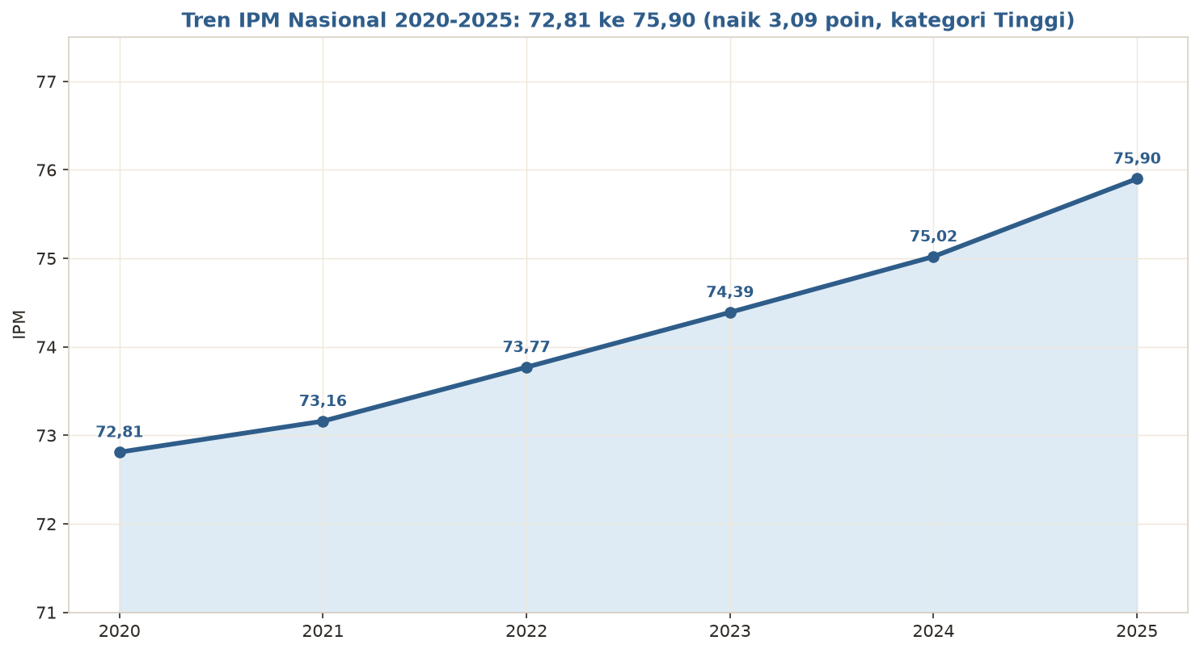
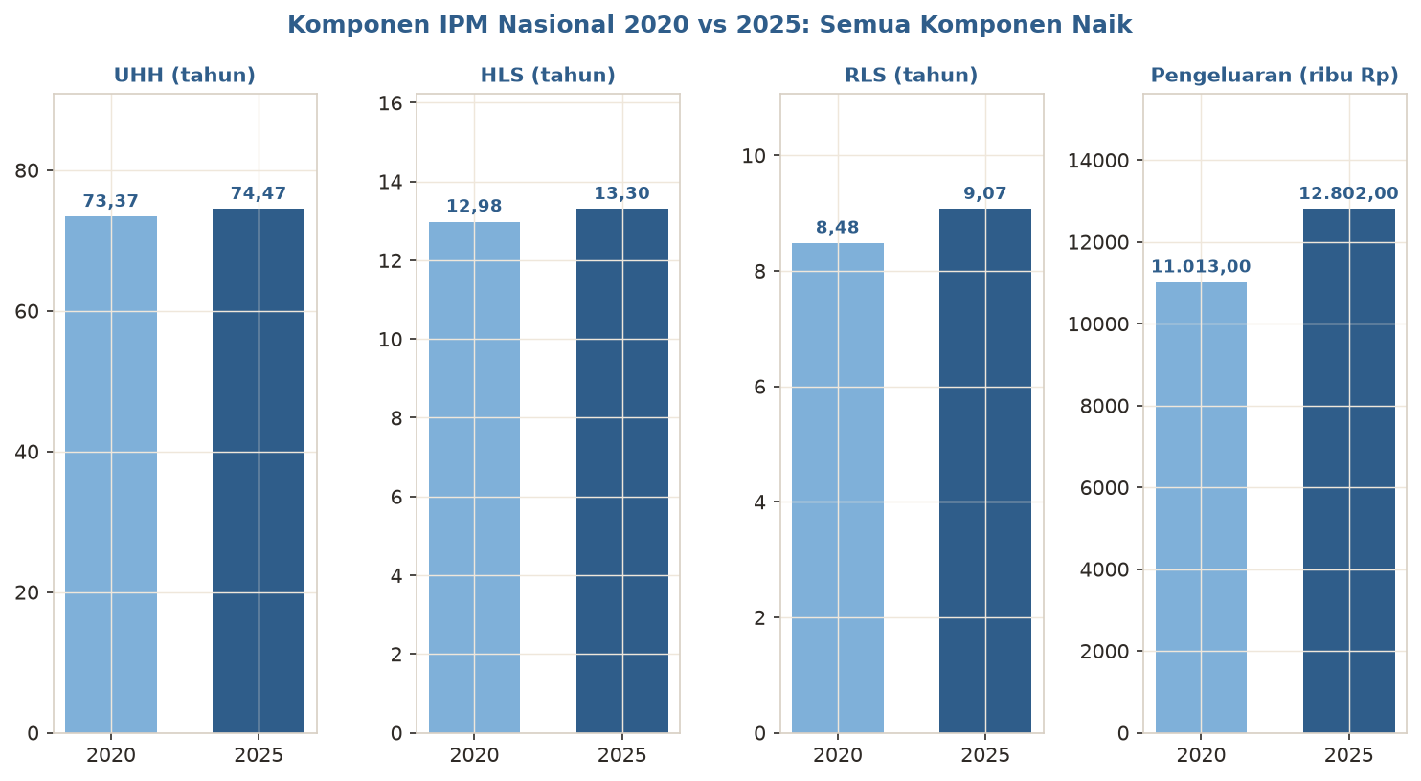
Tren Nasional: Naik Setiap Tahun, Semua Komponen Ikut Naik
IPM dan komponen penyusunnya, nasional 2020 sampai 2025
▪
Enam tahun tanpa penurunan
Seri IPM nasional: 72,81 (2020), 73,16, 73,77, 74,39, 75,02, lalu 75,90 (2025). Total kenaikan 3,09 poin, rata-rata +0,62 poin per tahun.
▪
Komponen 2025 dan perubahannya sejak 2020
Umur Harapan Hidup 74,47 tahun (+1,10), Rata-rata Lama Sekolah 9,07 tahun (+0,59), Harapan Lama Sekolah 13,30 tahun (+0,32).
▪
Standar hidup naik paling besar secara persen
IPM Indonesia 2026 • Data BPS
3 / 10
Pengeluaran riil per kapita naik 16,24%, dari Rp11.013 ribu menjadi Rp12.802 ribu per tahun.

Slide 4
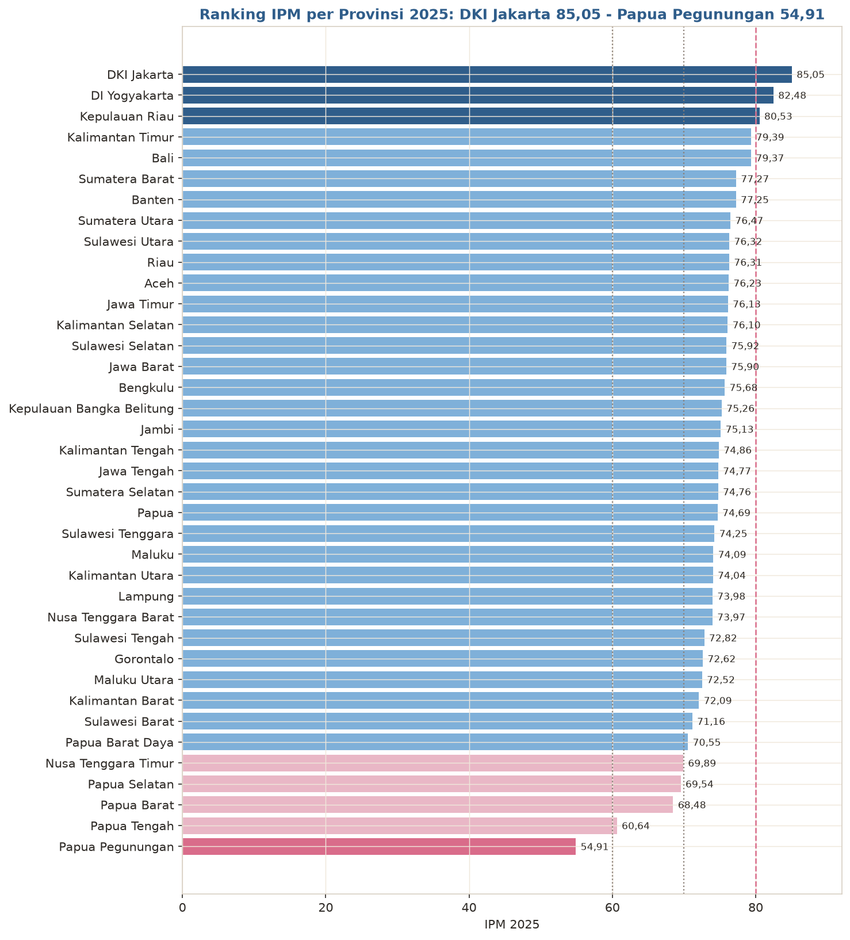
Peringkat Provinsi 2025: Jurang 30,14 Poin di Satu Negara
IPM per provinsi tahun 2025, 38 provinsi
▪
DKI Jakarta di puncak: 85,05
Disusul DI Yogyakarta 82,48 dan Kepulauan Riau 80,53. Hanya tiga provinsi ini yang mencapai kategori Sangat Tinggi (80 ke atas).
▪
Papua Pegunungan di dasar: 54,91
Satu-satunya provinsi kategori Rendah (di bawah 60). Di atasnya Papua Tengah 60,64, lalu klaster Sedang: Papua Barat 68,48, Papua Selatan 69,54, dan Nusa Tenggara Timur 69,89.
▪
Mayoritas provinsi berstatus Tinggi
30 dari 38 provinsi berada di rentang 70 sampai di bawah 80. Kalimantan Timur (79,39) dan Bali (79,37) adalah yang paling dekat menyusul ke Sangat Tinggi.
▪
Titik tengah provinsi: 74,81
Separuh provinsi berada di bawah median itu. Jawa Barat tepat di 75,90, sama dengan angka nasional, di peringkat 15.
IPM Indonesia 2026 • Data BPS
4 / 10

Slide 5
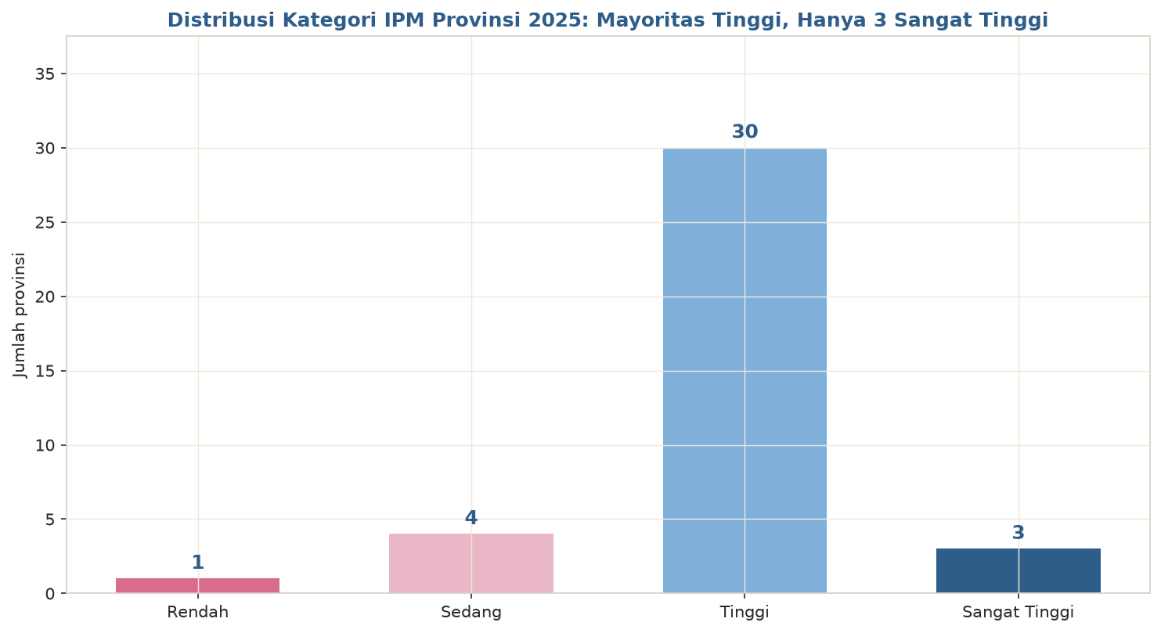
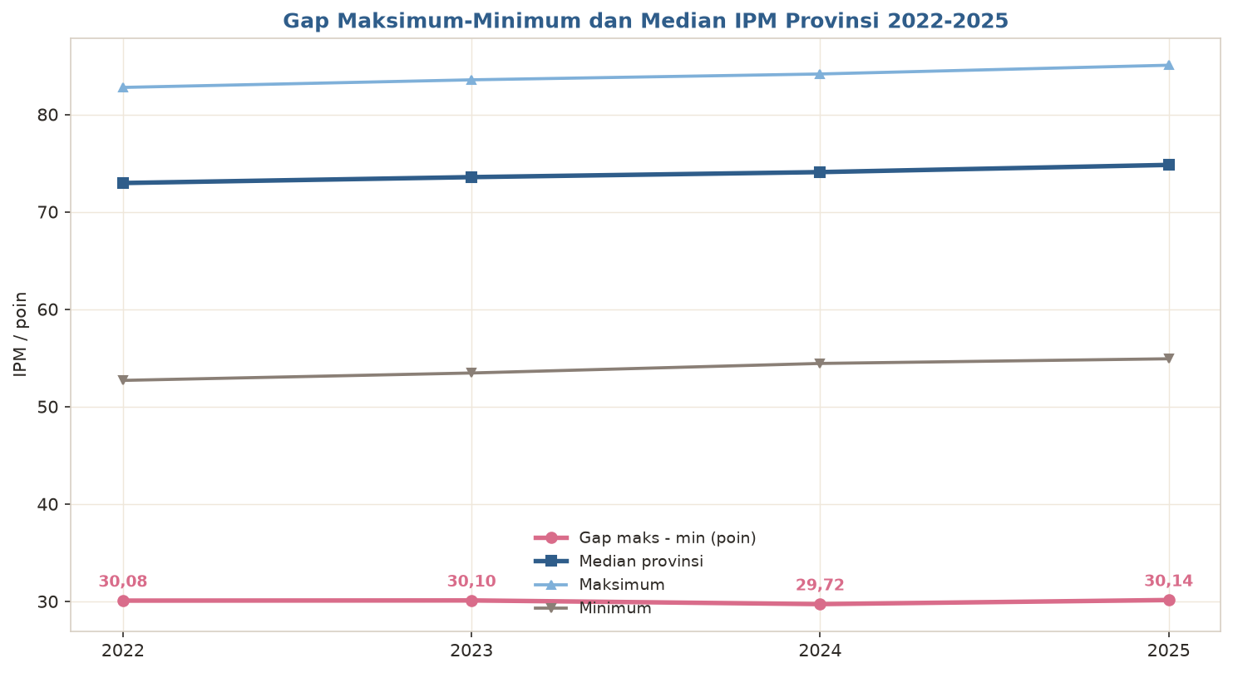
Kategori dan Gap: Mayoritas Tinggi, Jurang Tidak Bergerak
Distribusi kategori 2025 dan jarak tertinggi, terendah, median 2022 sampai 2025
▪
Distribusi kategori 2025
3 provinsi Sangat Tinggi, 30 Tinggi, 4 Sedang, dan 1 Rendah. Peta pembangunan manusia Indonesia terkonsentrasi di kategori Tinggi.
▪
Gap maksimum ke minimum: 30,14 poin
DKI Jakarta 85,05 berbanding Papua Pegunungan 54,91, setara 1,55 kali lipat. Jurang ini adalah cerita utama proyek ini.
▪
Gap hampir persis sama dengan 2022
Pada 2022 gapnya 30,08 poin, pada 2025 menjadi 30,14 poin, berubah hanya +0,06 poin dalam tiga tahun.
IPM Indonesia 2026 • Data BPS
5 / 10

Slide 6
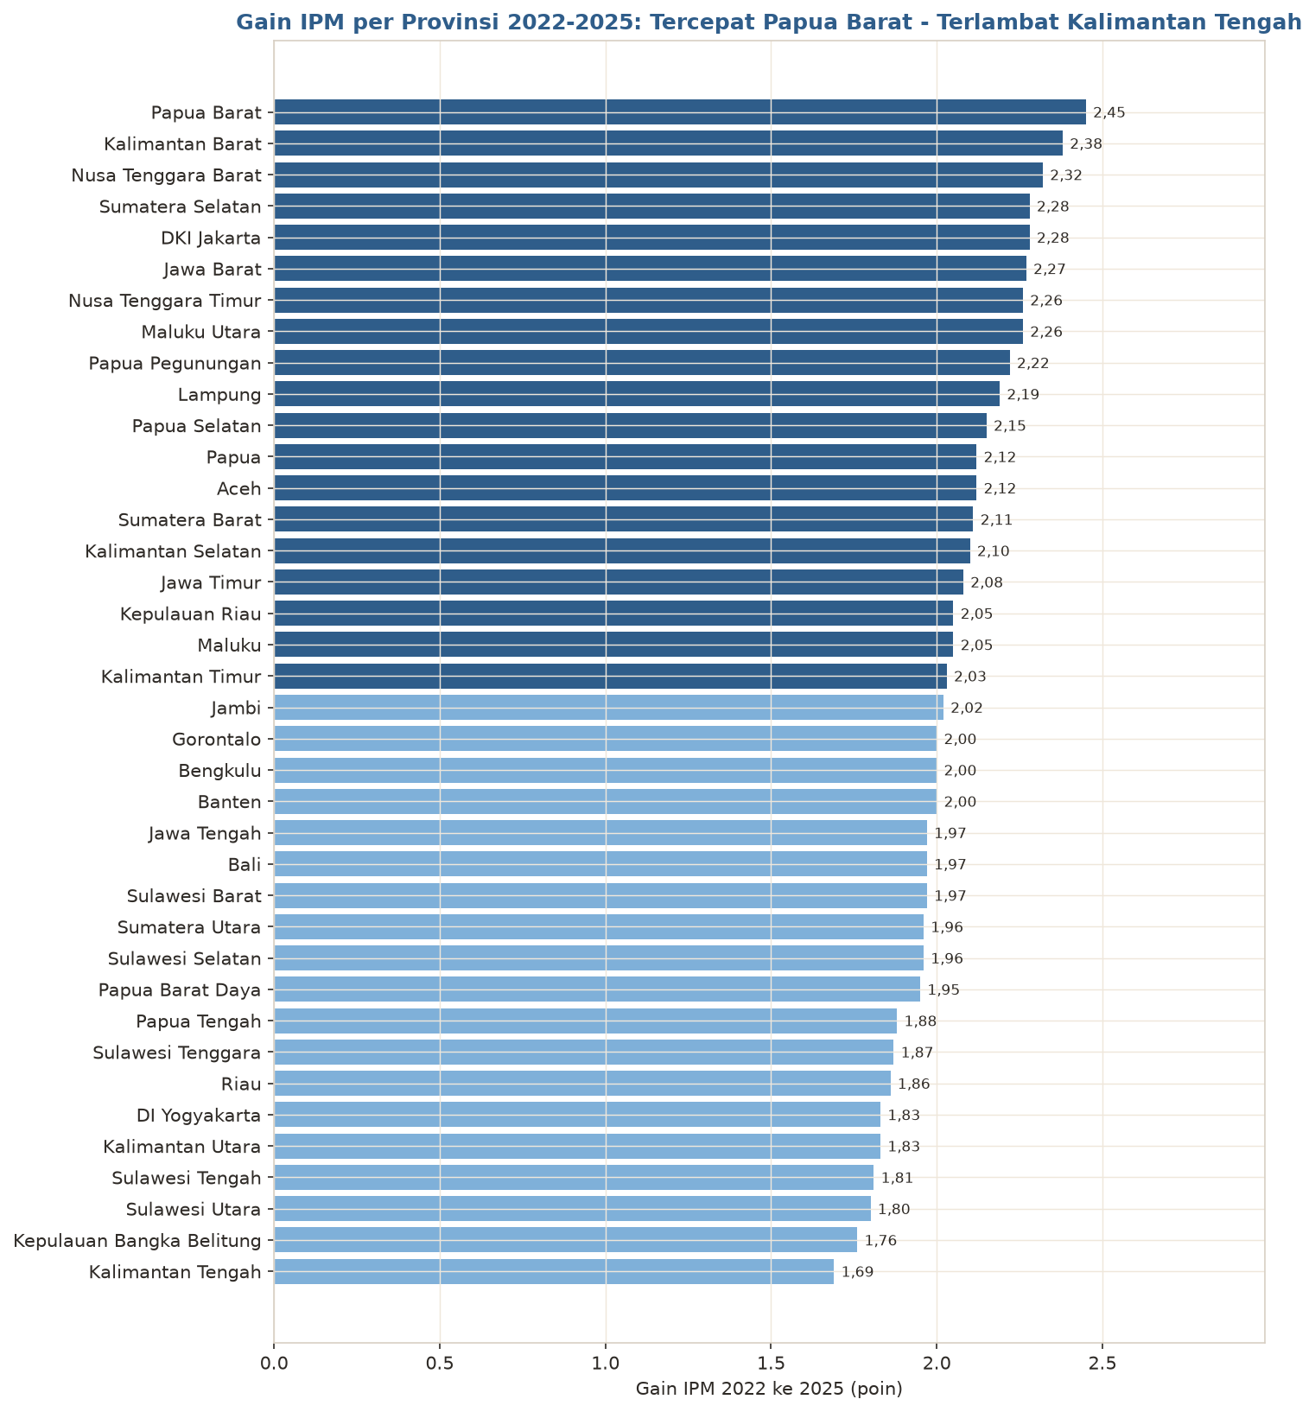
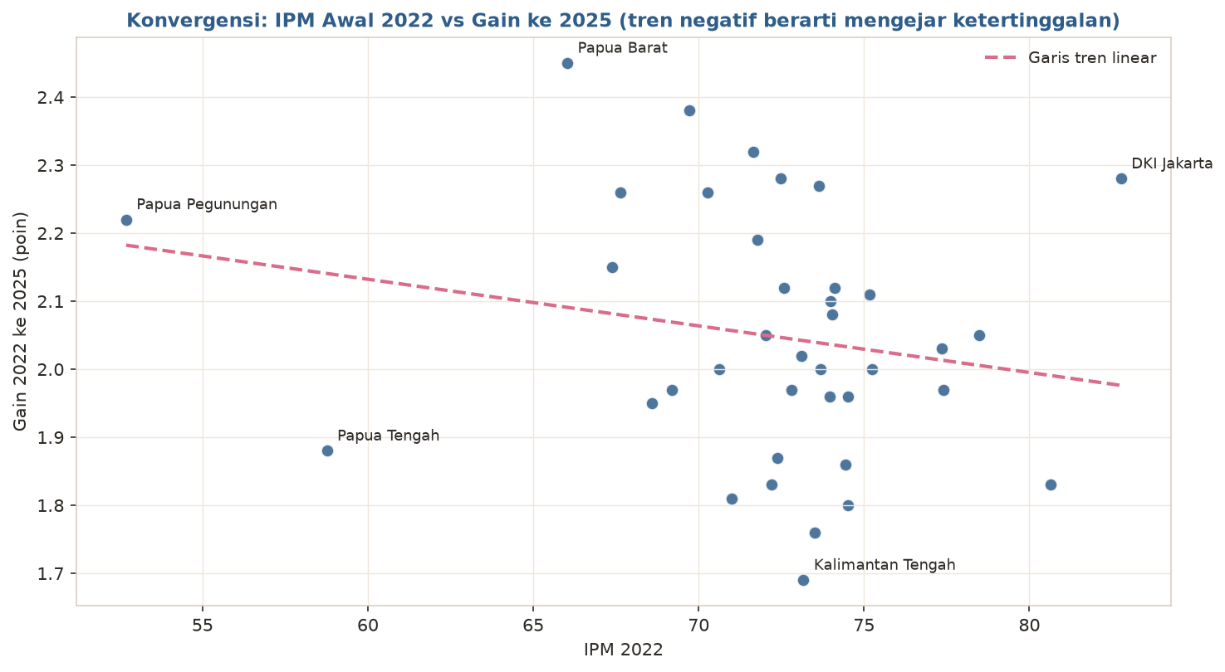
Konvergensi: Yang Tertinggal Berlari Lebih Cepat, Jurang Belum Menutup
Kenaikan IPM per provinsi, 2022 ke 2025
▪
Tercepat: Papua Barat, +2,45 poin
Dari 66,03 (2022) menjadi 68,48 (2025). Disusul Kalimantan Barat (+2,38) dan Nusa Tenggara Barat (+2,32).
▪
Terlambat: Kalimantan Tengah, +1,69 poin
Dari 73,17 menjadi 74,86. Rata-rata kenaikan semua provinsi pada periode ini adalah 2,05 poin.
▪
Kelompok bawah memang lebih cepat
10 provinsi terbawah versi 2022 rata-rata naik 2,15 poin, berbanding 1,99 poin untuk 10 provinsi teratas. Selisih kecepatannya hanya 0,16 poin.
Scatter: IPM awal 2022 vs kenaikan. Titik bawah cenderung naik lebih besar, tetapi belum cukup untuk menutup gap.
IPM Indonesia 2026 • Data BPS
6 / 10

Slide 7
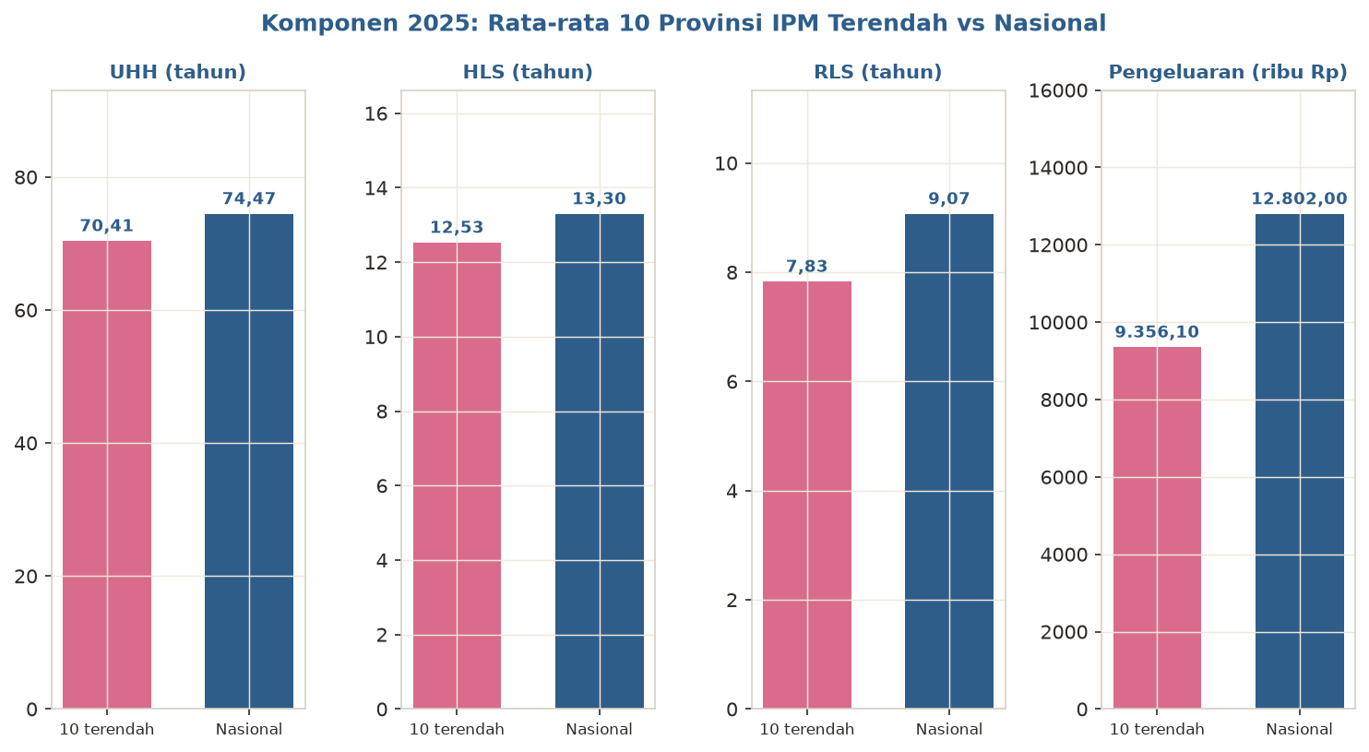
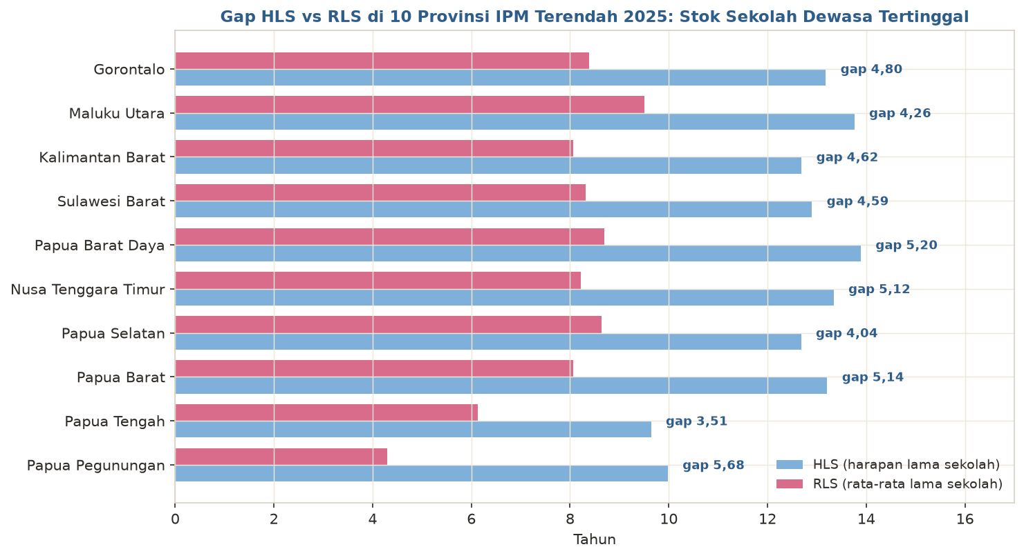
Diagnostik: 10 Provinsi Terendah Tertinggal di Uang dan Sekolah Dewasa
Rata-rata komponen 2025, kelompok 10 terendah vs angka nasional BPS
▪
Pengeluaran: ketertinggalan terbesar
Kelompok 10 terendah rata-rata Rp9,36 juta per tahun, berbanding Rp12,80 juta nasional, selisih Rp3,45 juta.
▪
Pendidikan dewasa dan kesehatan ikut tertinggal
Rata-rata Lama Sekolah 7,83 tahun vs 9,07 tahun nasional (selisih 1,24), Umur Harapan Hidup 70,41 vs 74,47 tahun (selisih 4,06), Harapan Lama Sekolah 12,53 vs 13,30 tahun.
▪
Gap HLS ke RLS lebih lebar di kelompok bawah: 4,70 vs 4,23 tahun
Harapan Lama Sekolah adalah harapan untuk anak usia 7 tahun, Rata-rata Lama Sekolah adalah stok pendidikan penduduk 25 tahun ke atas. Gap yang lebih lebar berarti stok pendidikan orang dewasa tertinggal lebih jauh dari harapan generasi anak saat ini.
IPM Indonesia 2026 • Data BPS
7 / 10

Slide 8
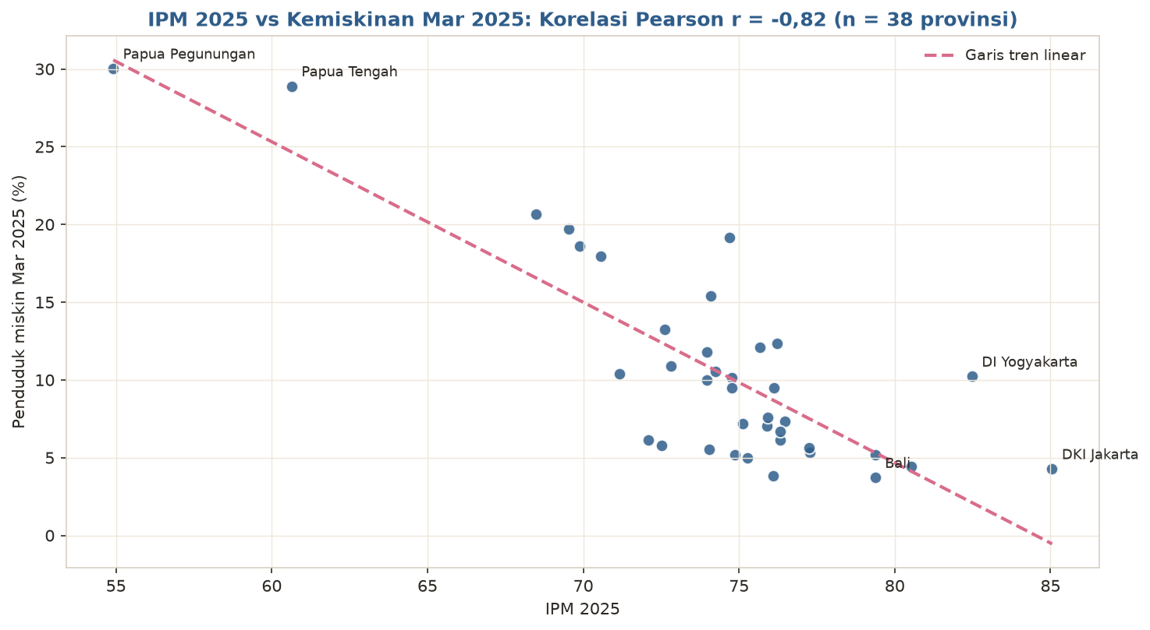
IPM vs Kemiskinan: Berlawanan Arah Secara Kuat
Korelasi IPM 2025 x kemiskinan Maret 2025, 38 provinsi
▪
Korelasi negatif kuat: r = -0,8188
Pasangannya dinyatakan eksplisit: IPM 2025 x kemiskinan Maret 2025. Provinsi ber-IPM tinggi cenderung ber-kemiskinan rendah.
▪
Dua kutub yang sama
DKI Jakarta: IPM 85,05 dan kemiskinan 4,28%. Papua Pegunungan: IPM 54,91 dan kemiskinan 30,03%. Kemiskinan terendah di Bali: 3,72% dengan IPM 79,37.
▪
Rentang UHH: 8,72 tahun
Umur Harapan Hidup tertinggi DKI Jakarta 76,27 tahun, terendah Papua Pegunungan 67,55 tahun.
▪
Rentang pengeluaran: 3,53 kali lipat
DKI Jakarta Rp20.676 ribu berbanding Papua Pegunungan Rp5.861 ribu per tahun, selisih Rp14.815 ribu.
Chart rentang antarprovinsi per komponen tersedia di repo: 10_rentang_uhh_provinsi.png dan 11_rentang_pengeluaran_provinsi.png.
IPM Indonesia 2026 • Data BPS
8 / 10

Slide 9
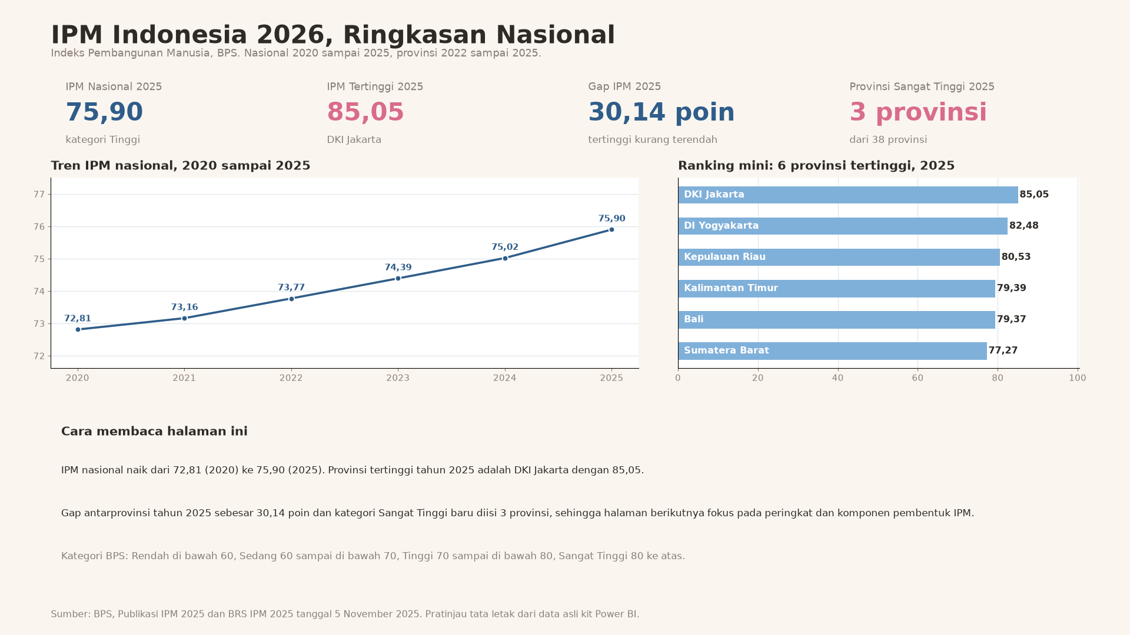
Dashboard Power BI: IPM-Indonesia-2026.pbix
Kit siap rakit di folder powerbi/, model bintang, 19 measure DAX, 4 halaman
▪
Halaman 1, Ringkasan Nasional
Empat kartu KPI 2025 (75,90; 85,05; gap 30,14; 3 Sangat Tinggi), tren nasional 2020 sampai 2025, ranking mini 6 teratas, slicer tahun.
▪
Halaman 2, Peringkat Provinsi
Bar terurut 38 provinsi, tabel rinci dengan kategori, kartu jumlah per kategori (3, 30, 4, 1), slicer tahun dan kategori.
▪
Halaman 3, Komponen
Kartu rata-rata provinsi 2025: UHH 73,18, HLS 13,26, RLS 9,03, pengeluaran Rp11.962 ribu. Catatan: rata-rata sederhana 38 provinsi, bukan angka nasional resmi.
▪
Halaman 4, Tren dan Konvergensi
Tren provinsi 2022 sampai 2025 dan nasional 2020 sampai 2025, kolom gap per tahun, kartu kenaikan 3,09 dan gap 30,14.
▪
Aman dari jebakan klasik
IPM adalah indeks: jangan dijumlah, pakai AVERAGE, MAX, atau MIN. Kunci filter tahun sebelum membaca peringkat, dan cocokkan setiap measure dengan tabel verifikasi di measures_dax.md.
IPM Indonesia 2026 • Data BPS
9 / 10

Slide 10
Kesimpulan
▪
Naik konsisten enam tahun
IPM mencapai 75,90 (kategori Tinggi) pada 2025, naik 3,09 poin dari 72,81 pada 2020, rata-rata +0,62 poin per tahun, dengan semua komponen membaik.
▪
Jurang antarprovinsi belum ikut menyempit
Gap tertinggi ke terendah 30,14 poin (1,55 kali lipat), nyaris sama dengan 30,08 poin pada 2022, walau kelompok bawah tumbuh lebih cepat (2,15 vs 1,99 poin).
▪
Ketertinggalan terdalam di uang dan pendidikan dewasa
Pengeluaran 10 provinsi terendah Rp9,36 juta vs Rp12,80 juta nasional, RLS 7,83 vs 9,07 tahun, dan gap HLS ke RLS 4,70 vs 4,23 tahun.
▪
IPM dan kemiskinan bergerak berlawanan
Korelasi IPM 2025 x kemiskinan Maret 2025 sebesar r = -0,8188: Papua Pegunungan 54,91 dan 30,03% berbanding DKI Jakarta 85,05 dan 4,28%.
▪
Metode dan keterbatasan
Seluruh angka dari Publikasi dan BRS IPM 2025 BPS, dapat ditelusur di data/SOURCES.md. Seri provinsi mulai 2022 karena pemekaran Papua, dan komponen provinsi hanya tersedia untuk 2025.
Terima kasih, BAGHIZ ASSHIDDIQIE ARASYA • Data Analyst
Repo: github.com/baghizash/ipm-indonesia-2026

